Slide 1



JAVA&ORACLE 인사프로그램 프로젝트
5조 | 김세영 개인발표자료

Slide 2
소개
9 | 10 |  | 11 | 12 | 13 | 14 | 15
팀회의 역할분담 | 일정계획 & 요구사항정의서 제출 |  | 전체 업무 Flow Chart / DB설계 ERD |  |  |  | 공통부분 제출
16 | 17 |  | 18 | 19 | 20 | 21 | 22
DB 테이블 생성 및 연동 |  |  | 인사 | 급여 | 근태 | 복지/교육 | 복지/교육
DB 연동 100% |  |  | 사원 100% 부서 100% 퇴사 20% | 퇴사 100% 급여 50% | 급여 100% 근태 80% | 복지 100% 교육 50% | 근태 100% 교육 100%
23 |  | 24 | 25 | 26 | 27 | 28
인사분석 |  |  | 전체 연동 클래스 작성 |  | 보완 / 검토 | 프로젝트 발표
인사분석 80% |  |  | 인사분석 100%
- 일정 계획
일일계획 달성률
전체 진행률
Notes:
위에는 일정계획이고 아래는 일일 진행 내용입니다
파란 원은 일일계획을 얼마나 달성했는지 나타내고, 노란원은 전체 진행률입니다.
주중에 조금씩 밀리고 있었는데 주말에 여유있게 계획을 잡아서 일정을 따라잡았습니다

Slide 3
소개
- 진행률
전체진행
100%
우선순위
인사
1번
100%
급여
100%
3번
근태,휴가
100%
2번
복지
100%
4,5번
교육
100%
인사관리
6번
100%

Slide 4
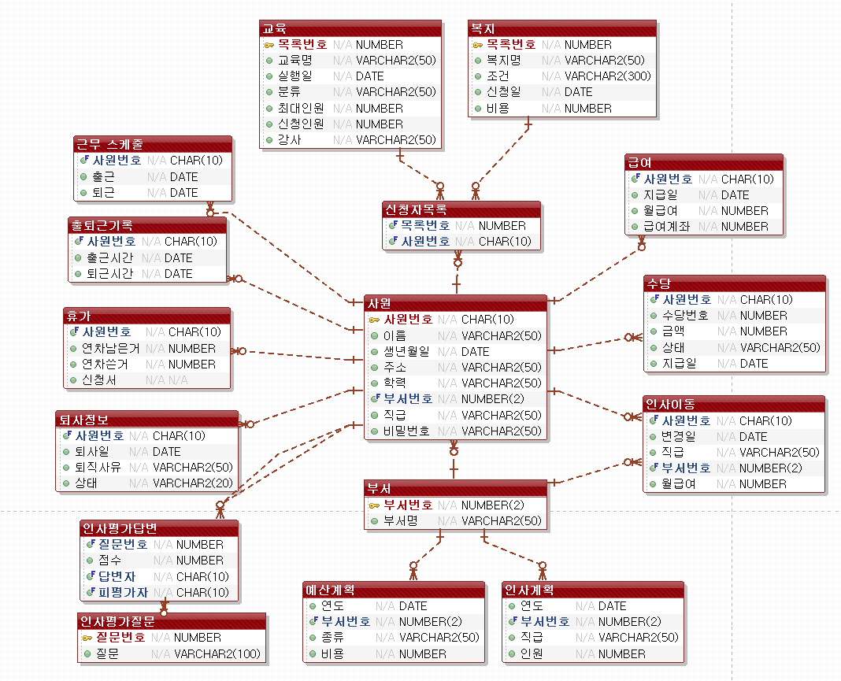
DB설계
DB테이블 ERD
Notes:
데이터베이스 테이블입니다. 최대한 간결하게 만드는것에 중점을 두고 설계했습니다

Slide 5
퇴사정보

Slide 6
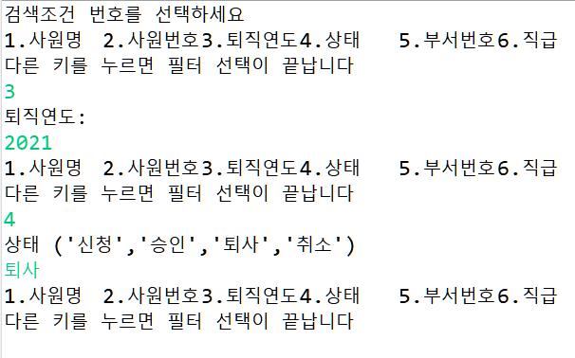
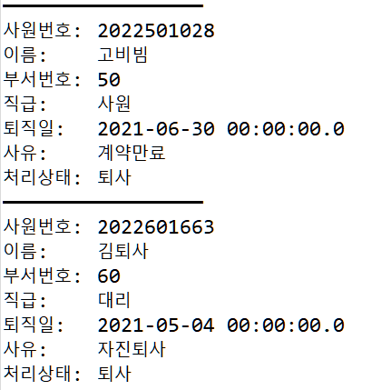
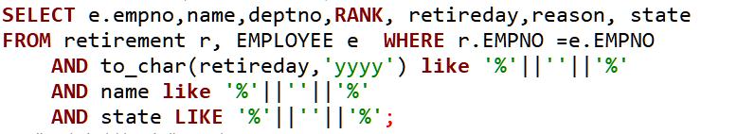
퇴사 정보
퇴사정보 검색
실행화면
SQL
Notes:
퇴사 정보는 검색할 조건을 선택할 수 있도록 했습니다
검색할때의 기본적인 SQL은 이런데 실제 메소드를 실행할때는 검색조건이 실행되는 구문은 사용자가 입력한 값에 따라 변하도록 설정했습니다

Slide 7
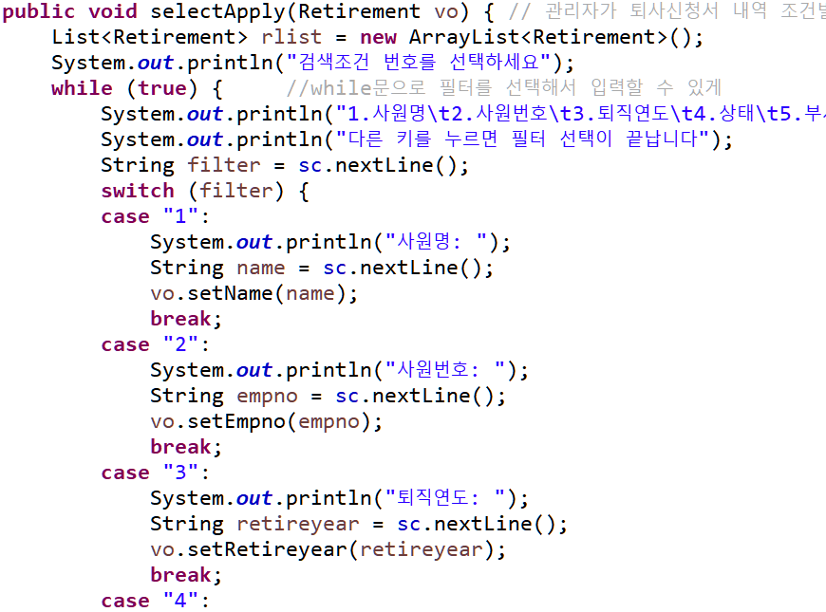
퇴사 정보
퇴사정보 검색 메소드
검색결과 VO 리스트로 저장
어떤 값으로 검색할지 선택
Notes:
먼저 이름별, 연도별, 부서별 등 조건을 선택할 수 있고 여러 조건을 한번에 적용할 수도 있게 반복문으로 여러가지를 선택할 수 있게 했습니다.

Slide 8
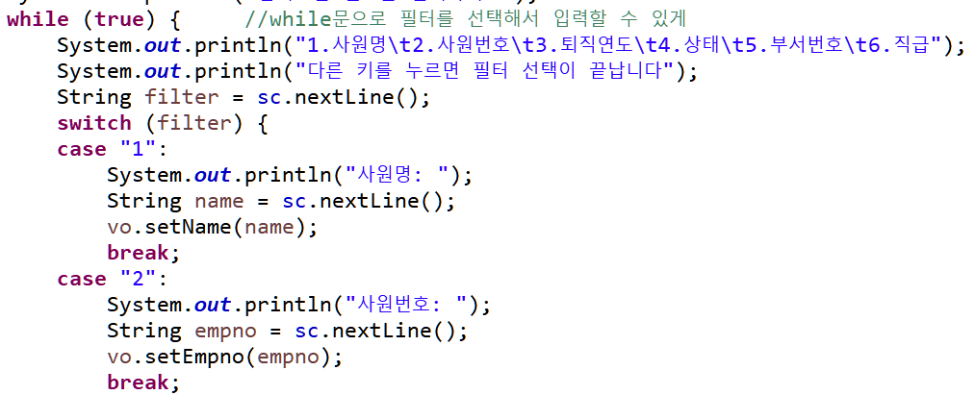
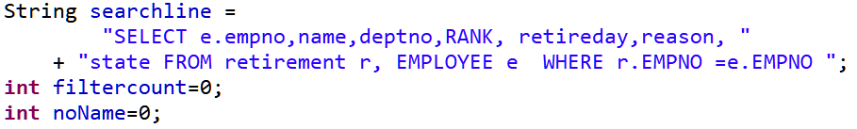
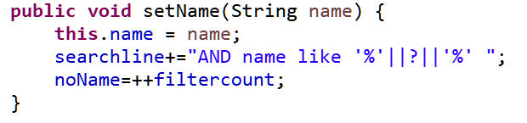
퇴사 정보
검색메소드 : 검색 조건 입력
퇴사정보 검색 메소드
VO클래스 : 검색조건이 선택되면 SQL문 변경
Notes:
SQL문을 VO클래스의 search line이라는 변수로 만들었습니다. 그래서 검색메소드에서 조건이 선택되면 실행되는 케이스에 따라 set메소드로 변수를 할당하도록 했고,
할당하면서 해당검색을 위해 필요한 구문이 search line 뒤에 추가되록 했습니다.
Set메소드를 실행할때 필터카운트랑 검색조건에 넘버링이 되도록 했습니다.
그래서 검색메소드에서 조건을 순서대로 입력하지 않아도 먼저 선택된 조건이 1번이 되고 그 다음에 선택된 조건이 2번 이런식으로 순서가 배정됩니다.

Slide 9
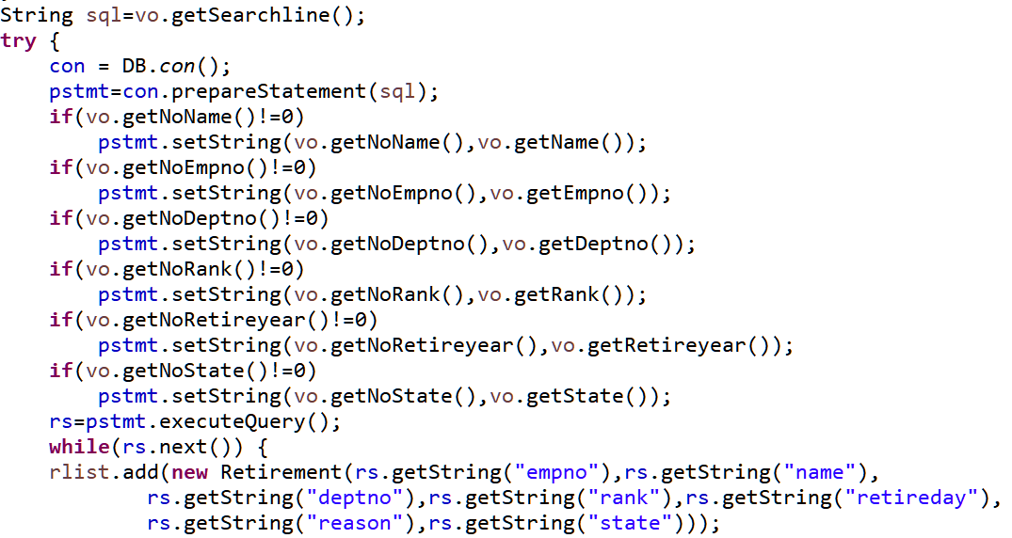
퇴사 정보
퇴사정보 검색 메소드
검색결과 VO 리스트로 저장
Notes:
검색메소드에서 검색조건에 맞게 변경된 sql문을 가져오고
Prepared statement에 조건을 입력할때
검색조건이 설정되었는지 안되었는지 넘버링을 통해 구분해서 검색을 실행합니다.
그리고 나온 값은 리스트에 저장해서 for문으로 출력하도록 했습니다

Slide 10
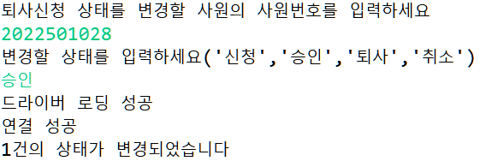
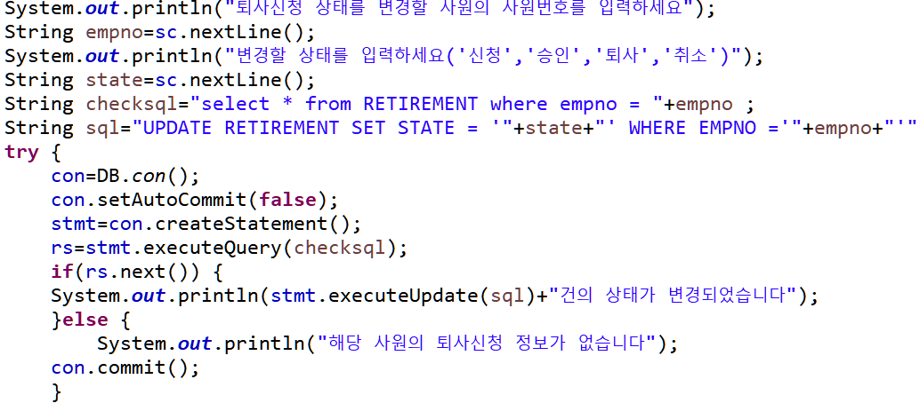
퇴사 정보
퇴사 신청 상태 변경
실행화면
SQL
실행 메소드
Notes:
퇴사 상태 변경 기능입니다. 퇴사 신청 후 승인되거나 취소되었을때, 퇴사가 완료됐을때 update 명령으로 상태를 변경할 수 있습니다.

Slide 11
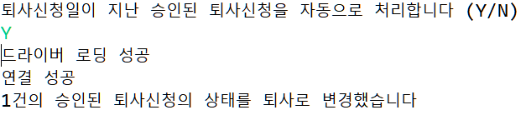
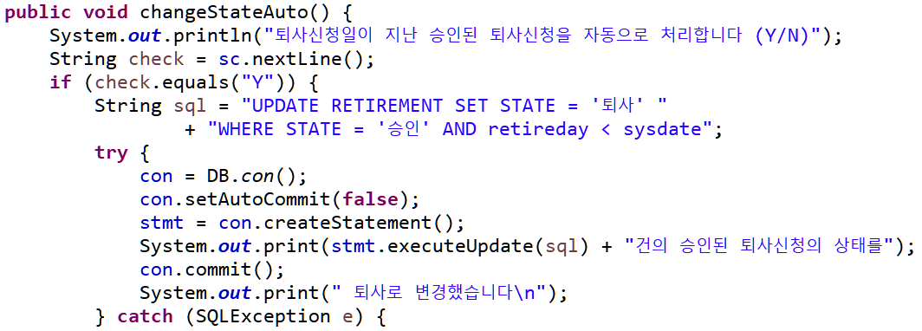
퇴사 정보
자동 퇴사 처리
실행화면
SQL
실행 메소드
Notes:
승인된 퇴사 신청서 중 퇴사하기로 한 날짜가 지나면 사원을 한명한명 입력하지 않아도 한번에 상태를 변경할 수 있는 자동 퇴사 처리 메소드 입니다.
State가 승인이고 퇴사신청일이 sysdate보다 작은 날짜에서 state를 퇴사로 업데이트 합니다

Slide 12
복지 / 교육

Slide 13
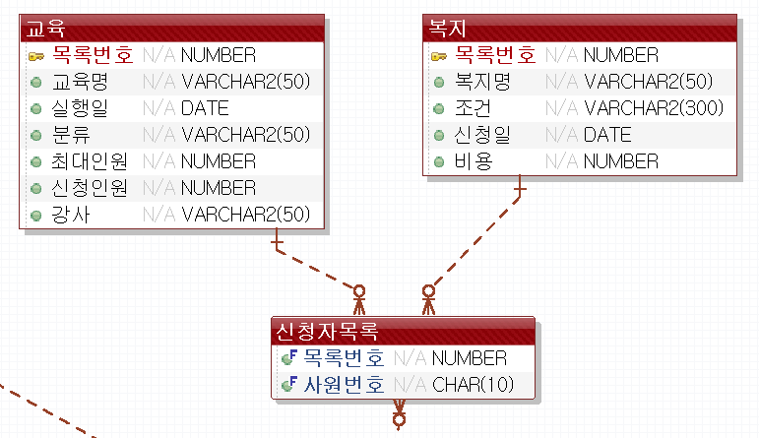
복지/교육
테이블 구조
Notes:
일단 이 파트는 교육과 복지 테이블이 있고 신청을 하면 목록번호와 자신의 사원번호가 신청자목록에 저장되도록 구성했습니다

Slide 14
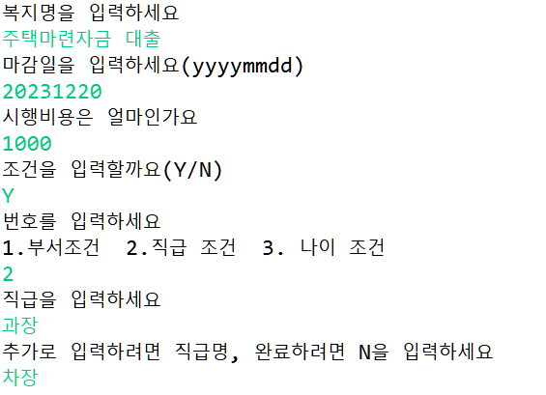
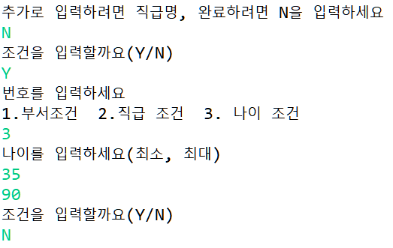
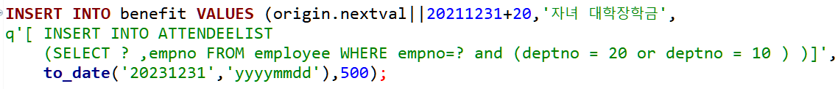
복리후생
등록하기
실행화면
SQL
Notes:
다음은 복리후생 등록 기능입니다. 기본정보를 입력하고 신청가능한 조건을 sql문으로 만들어서 테이블의 요소로 저장하게 했습니다.

Slide 15
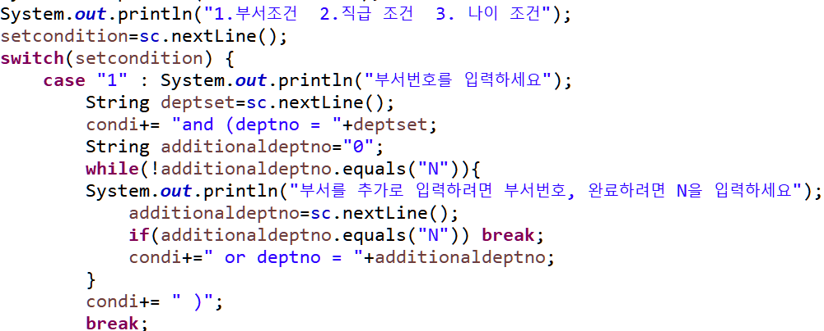
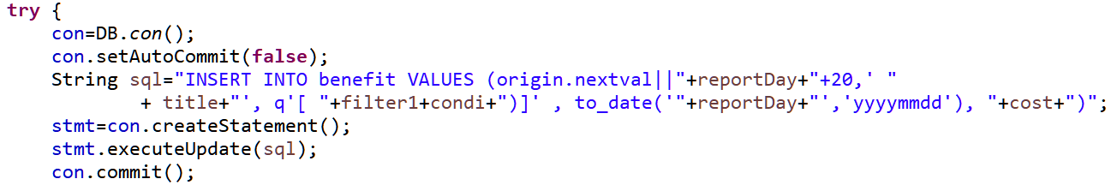
복리후생
신청SQL
등록하기 메소드
신청조건 설정
등록하기
Notes:
신청조건을 저장하기 위해서 복리후생을 신청할때 사용하는 sql문 자체를 저장하기로 했습니다.
그래서 필터라는 스트링에 기본 신청문장을 넣고 조건을 선택해서 스위치 케이스가 실행되면 그 조건을 필터 문장 뒤에 추가합니다.
부서번호나 직급은 여러 개를 선택할 수 있게 처음에 입력할때는 and 문이 추가되고, 추가로 입력할땐 or 가 입력되게 했습니다
이렇게 만들어진 필터 문장과 기본정보를 함께 등록합니다

Slide 16
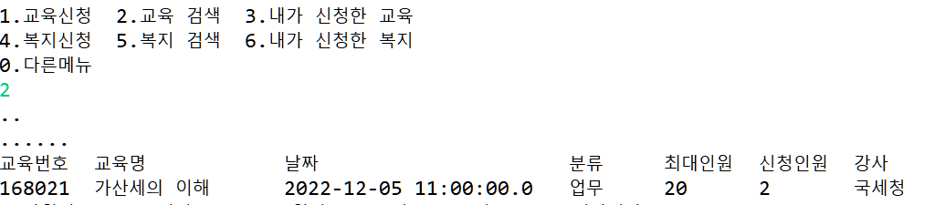
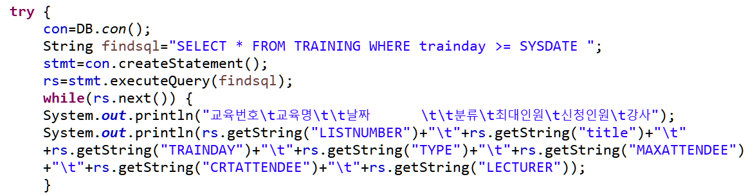
사내교육
검색
실행화면
SQL
메소드
Notes:
사내교육 검색기능입니다. 아직 날짜가 지나지 않은 교육만 검색할 수 있도록 했습니다

Slide 17
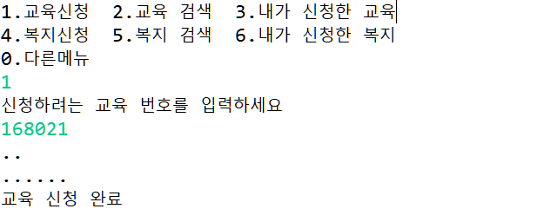
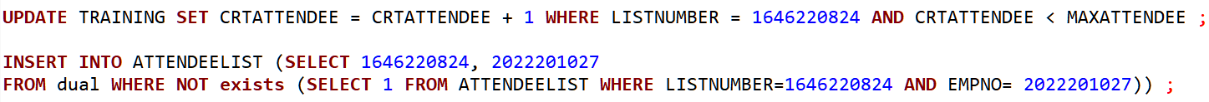
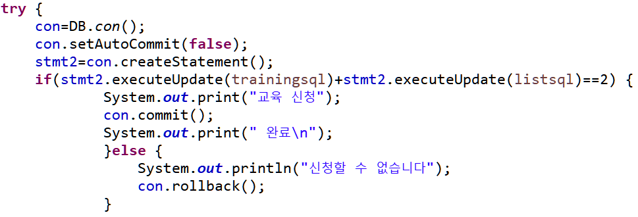
사내교육
실행화면
신청하기
인원확인
SQL
중복확인
메소드
Notes:
신청할때는 교육번호를 입력합니다.
교육테이블을 업데이트하는 SQL문은 신청인원을 확인하고 아직 신청 가능할때만 신청인원이 추가되게 했습니다
그리고 중복신청을 방지하기 위해 신청자목록 테이블에 not exists 기능을 써서 확인하고 중복이 없어야 insert 합니다.
두가지 문장의 값이 다 1이 되어야 제대로 신청이 된거기 때문에 합했을때 2가 되야 커밋하고,
실제 신청인원과 데이터베이스 상 신청인원이 달라지지 않게 하기 위해 2가 아닐때는 추가로 롤백 명령을 주었습니다.

